Slide 1
正式上课之前要说的话
软件学院
曾碧卿 博士、教授
Tel: 13760895528 (手机、短信最可靠)
0757-86687 266、020-85213329
E-mail: 517626839@163.com

Slide 2
关于我--曾碧卿
1、百科百科：https://baike.baidu.com/item/曾碧卿/16755835?fr=aladdin
2、学者网：http://www.scholat.com/zengbiqing
华南师范大学 博士、教授、软件学院院长、“教学名师”
广东省本科高校软件工程专业教学指导委员会 委员
中国计算机学会 高级会员
中国计算机学会计算机应用专业委员会 委员
中国计算机学会中文信息技术专业委员会 委员
广东省科技咨询专家
1991年上大学、1995读研、2002年读博士
2009年评上 计算机专业 教授
主讲本科课程：C语言程序设计
主讲硕士研究生课程：高等计算机算法

Slide 3
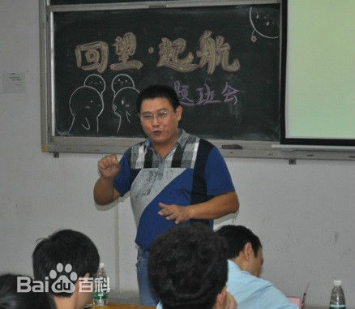
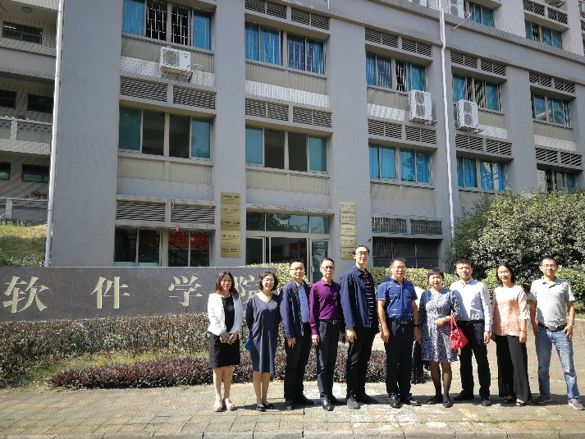
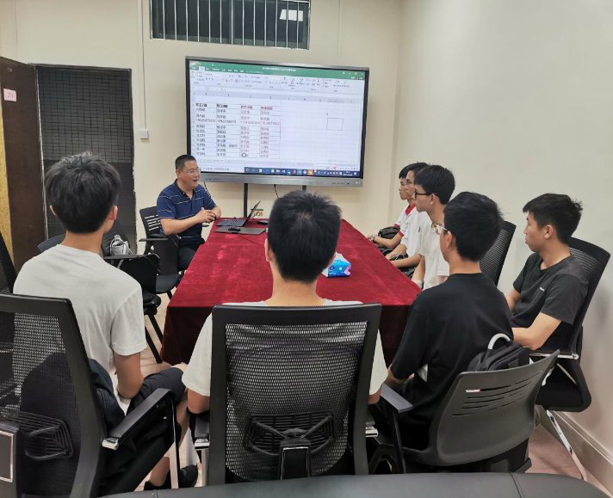
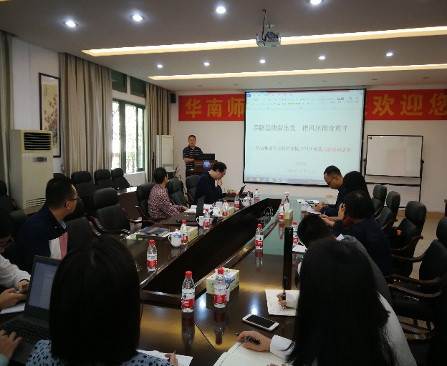
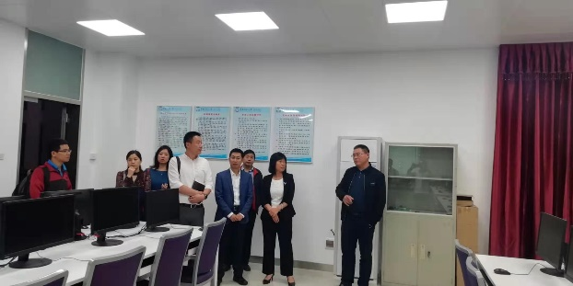
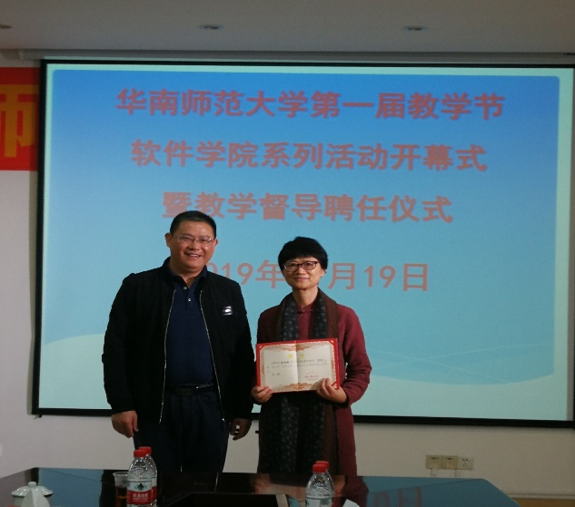
关于我们、关于我

Slide 4
学习要求
关于我们的课程
一、不能迟到、早退，如有特殊情况，需要请假；
二、缺课次数达到3次以上(含3次)，平时成绩计60%;
缺课次数达到5次，平时成绩计0分；
点名或者是随堂提问都是考勤，没有到课的同学计为缺课1次；
三、需要做作业，按要求交作业即可，缺做作业将会严重影响平时成绩；----通过“学者网”提交作业
四、实验课考勤、实验任务完成情况以及最后上机考试的成绩都将作为总评成绩的一部分；
五、上课不能讲小话，以免影响其它同学。
六、课余自主进行C语言编程方面的实践。
----学院不安排课外实验用的实验室，需要同学自主配备电脑

Slide 5
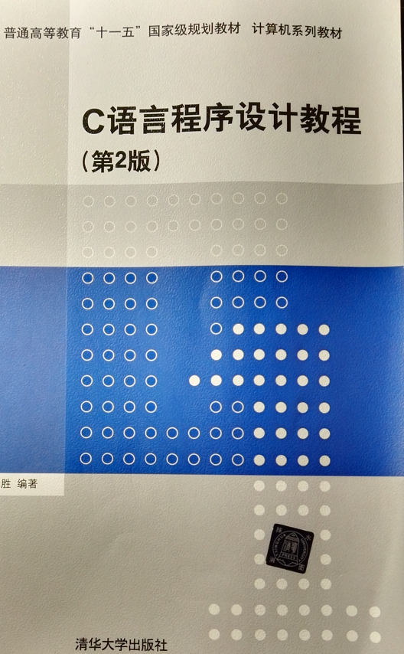
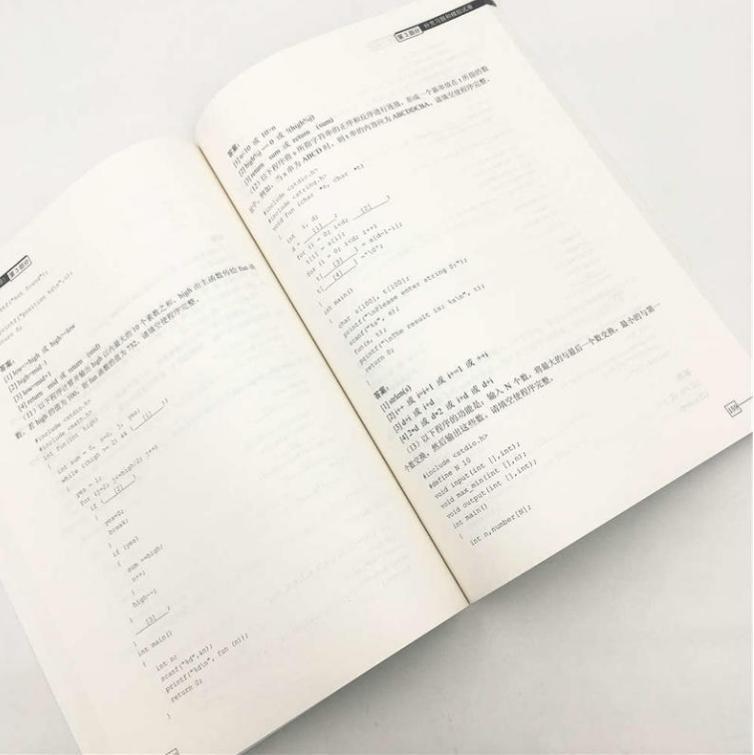
教材
软件工程专业《C语言程序设计》课程的教材
普通高等教育“十一五”国家级规划教材

Slide 6
教材选取
教材名称：C语言程序设计教程
编著者：李含光、郑关胜
出版社：清华大学出版社
经受考验，为广大师生接受

Slide 7
教材体系
按照C语言的新标准：C99
贴近等级考试
教材内容作了调整
每章都有教学要求和本章总结
大量例题
习题多样化
集成实验指导

Slide 8
教材主要内容
第1章 概述
第2章 数据类型、运算符和表达式
第3章 算法和控制语句
第4章 函数
第5章 数组
第6章 指针
第7章 预编译命令
第8章 结构体与共用体
第9章 文件系统

Slide 9
习题
选择题
基础知识填空
阅读程序
程序填空
编程和改错

Slide 10
实验指导
实验一 Visual C++6.0开发环境使用
实验二 数据类型、运算符和表达式
实验三 格式化输入输出函数的使用
实验四 分支结构程序设计
实验五 循环结构程序设计
实验六 函数
实验七 数组及其应用
实验八 指针及其应用
实验九 结构体及其应用
实验十 文件

Slide 11
教学内容与进度
秋季学期，大一（1）18周教学周，开学教育+军训=3周，实际教学15周。
可能放假冲突（中秋、国庆、元旦）+期末复习1次，机动1次，总共预留2次
教学13周（最多仅仅只有这么多时间）
教学内容300页以上 [含作业等] / 13= 23 页以上 /次课 【平均进度】

Slide 12
教法
教法（即教学手段与方法）
从基本的语法规则入手，突出对重点内容的掌握，以知识点的应用方法教学作为突破口，进行针对性的讲解，并留下学生课外做的理论与实践题目。 训练以同学们自主为主，所以，需要有电脑。
严格遵循“教、学、做合一”的原则，在每一个教学模块中，均给学生设计 “教、学、做合一”具体的任务。
三个结合：
课堂教学+自主学习相结合
老师讲授+师生讨论相结合
理论学习+实践实训相结合

Slide 13
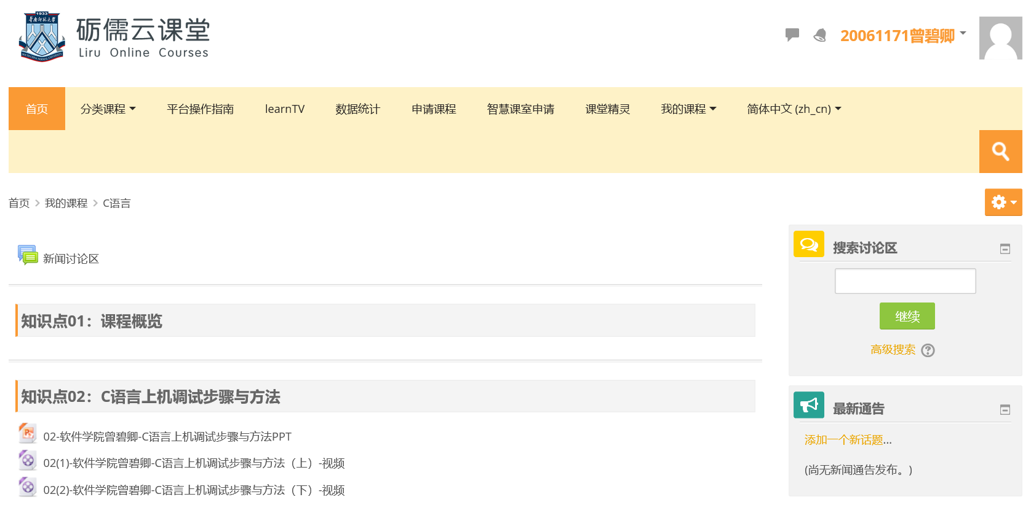
教法（一）
教法（即教学手段与方法）
综合运用现代教育技术与手段，特别突出网络课程教学平台在本课程中的作用。
-----继续运用“砺礝云课程”和“学者网”二个平台开展教学

Slide 14
教法（二）
教法（即教学手段与方法）
综合运用现代教育技术与手段，特别突出网络课程教学平台在本课程中的作用。
-----继续运用“砺礝云课程”和“学者网”二个平台开展教学

Slide 15
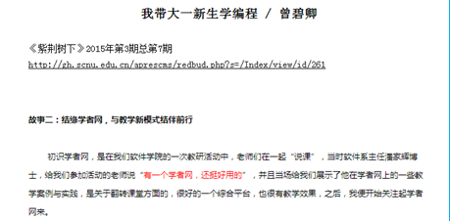
曾碧卿：我带大一新生学编程/结缘学者网，与教学新模​式结伴前行
http://www.scholat.com/vpost.html?pid=17780
华南师范大学工会专刊----《紫荆树下》2015年第3期总第7期
http://gh.scnu.edu.cn/aprescms/redbud.php?s=/Index/view/id/261

Slide 18
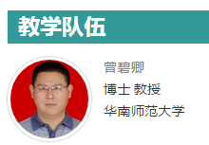
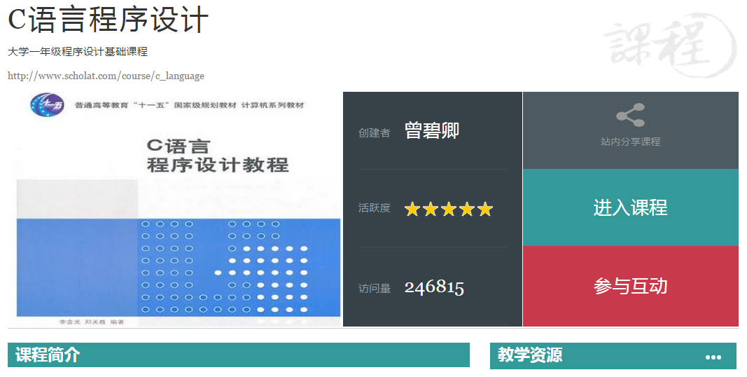
教法
教法（即教学手段与方法）
“学者网”上“C语言程序设计”课程网站网址
http://www.scholat.com/course/c_language
国内外共50余名教师加入在团队中，共同建设这门课程

Slide 19
学情与学法
学情
C语言是大多数同学的第一门编程课程，初次接触编程语言，没有并没有程序设计的概念，对于写代码一无所知
没有形成结构化程序设计的概念，在初入门写程序时，不知从何处入手。程序设计课程与中学所学习的数理化生物等课程有很大的区别。有的学生一时无法适应。
C语言中有不少的知识是需要去记忆的，而理工科学生比较抗拒记忆知识。C语言需要编程实践，需要培养动手能力，这些与中学高考升学的学习方法都不一致，学生有迷茫感。

Slide 20
说学情与学法
说学法----学生学习方法（对学生的要求）
（1）不断动手实践，不断重复，产生对知识点的记忆。
（2）教材教辅灵活使用，发挥学生自身学习的主动性。
（3）提前进行预习，提前完成老师布置的实验题与作业题，主动适应学校“自主发展、追求卓越”的人才培养理念和要求。
（4）加强程序调试能力培养和经验积累，对于编写的程序能够在调试中进行举一反三地变化，达到触类旁通的效果。
（5）充分利用好“学者网”中的“C语言程序设计”这个网络课程教学平台，达到事半功倍的效果。
（6）树立正确的学习目标，端正学习态度，延续中学以来的学习状态

Slide 21
能力培养与后续课程的学习
学生能力培养目标（分析与解决问题能力、实践能力、创新能力）
《C语言程序设计》课程的直接后续课程：
面向对象程序设计（C++）、数据结构
C语言程序设计（2+2、3学分）
面向对象程序设计(C++语言) （2+2、3学分）
数据结构与算法(C++描述) （4+2、5学分）

Slide 22
2018-2019年C语言类竞赛（主推）
一、第九届“蓝桥杯”全国软件和信息技术专业人才大赛。大赛官方网 站：
http://dasai.lanqiao.cn/

Slide 23
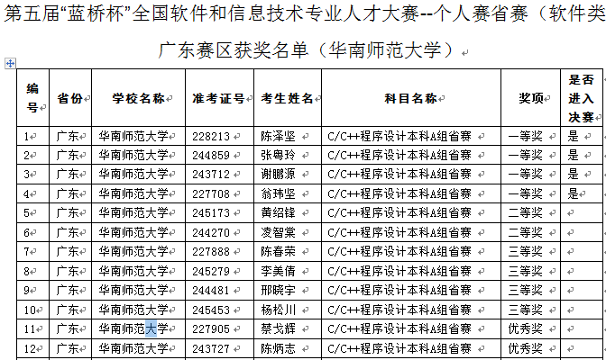
这门课程取得的效果【成绩】
第五届“蓝桥杯”全国软件和信息技术专业人才大赛

Slide 24
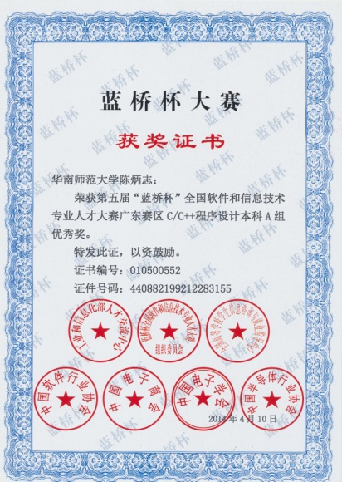
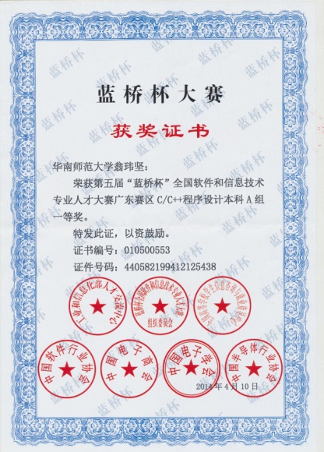
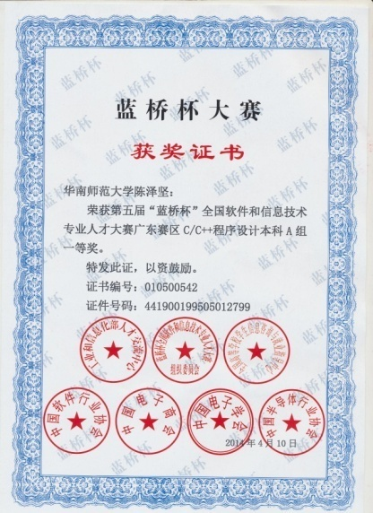
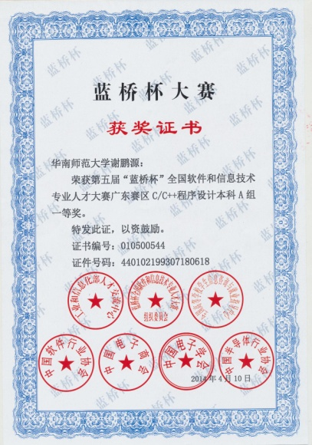
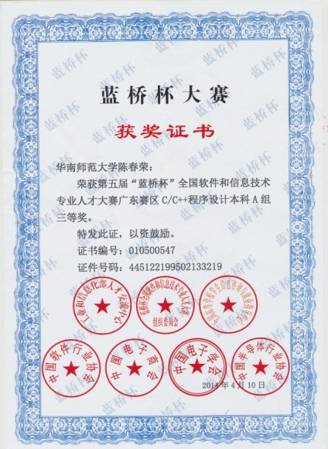
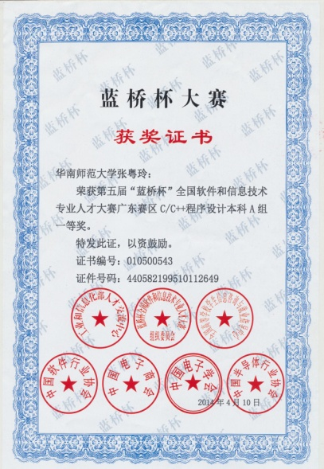
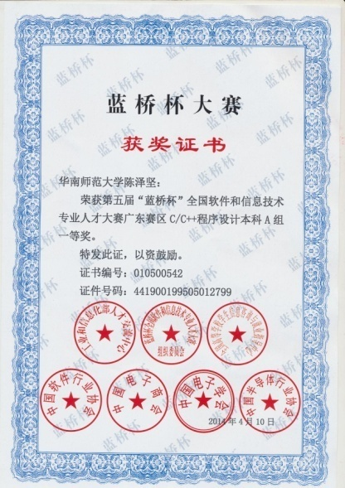
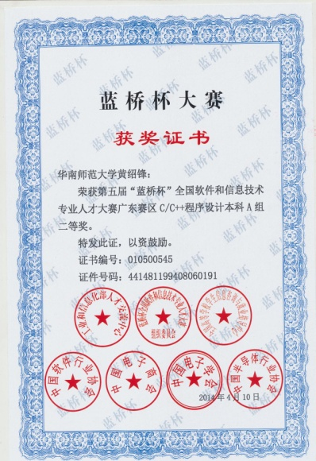

Slide 25
这门课程的成绩

Slide 26
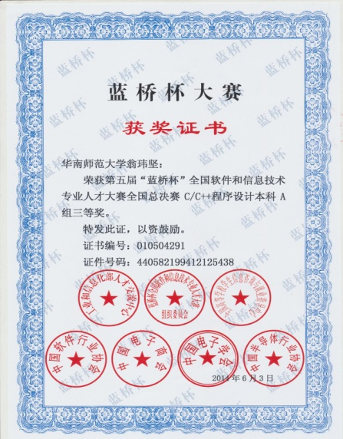
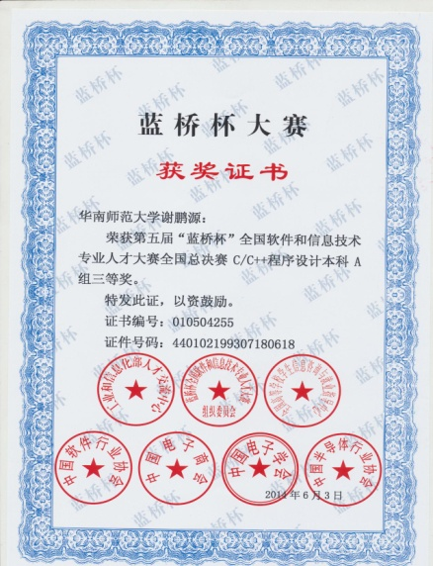
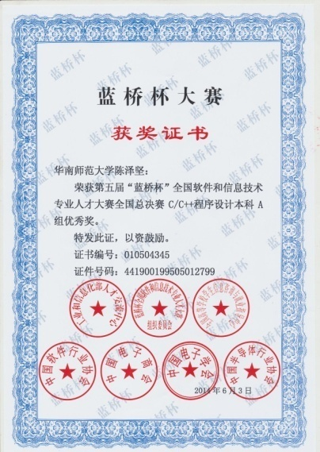
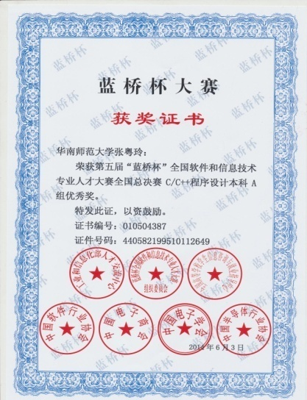
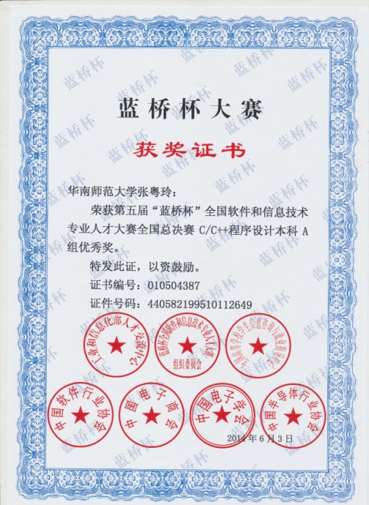
这门课程的成绩

Slide 27
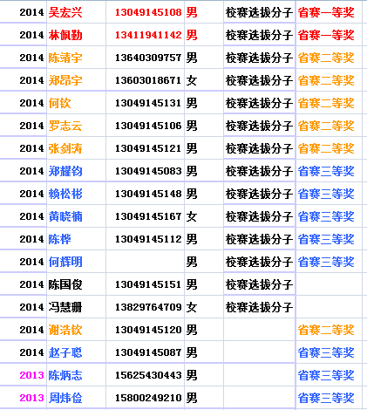
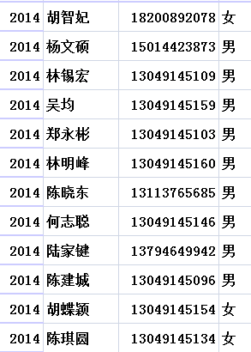
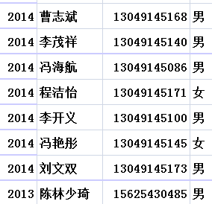
第六届“蓝桥杯”全国软件和信息技术专业人才大赛---省赛

Slide 28
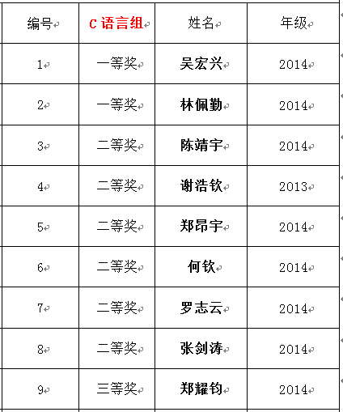
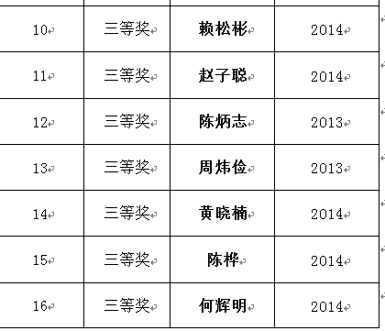

Slide 29
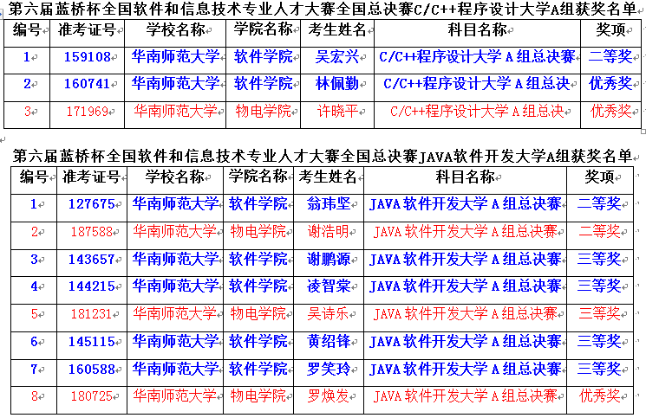
第六届“蓝桥杯”全国软件和信息技术专业人才大赛---国赛

Slide 30
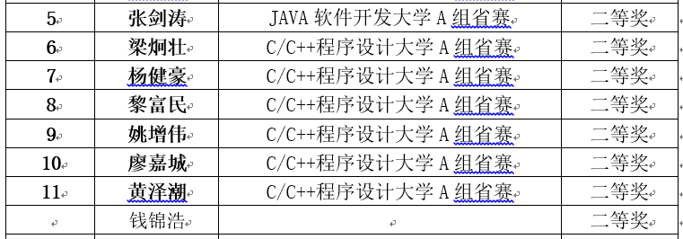

Slide 31
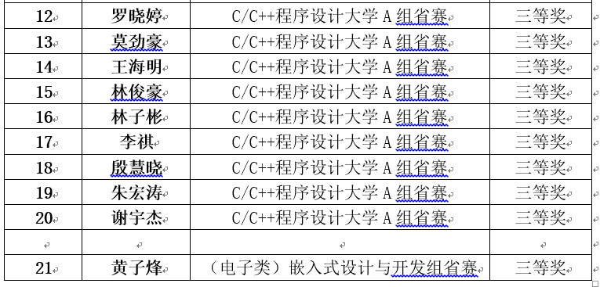

Slide 32
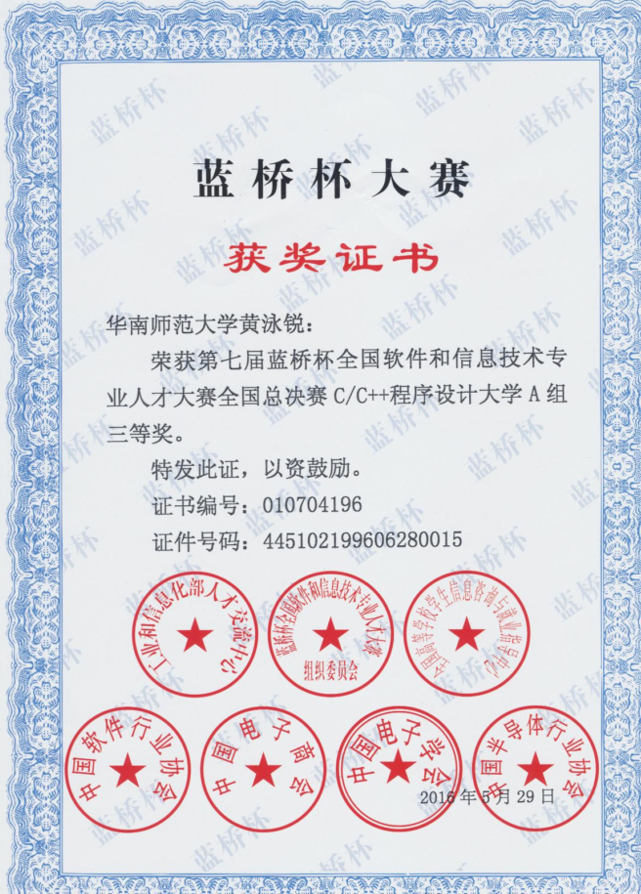
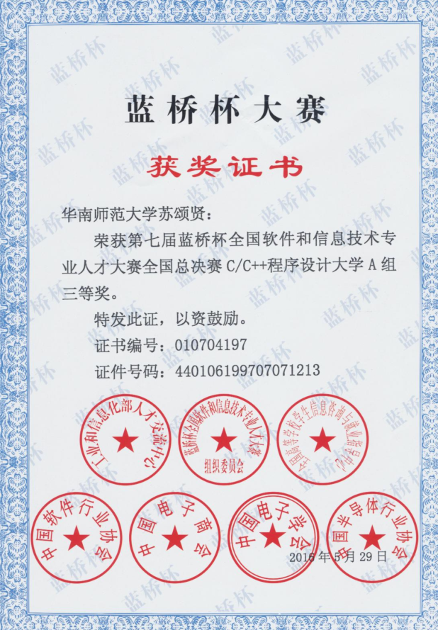
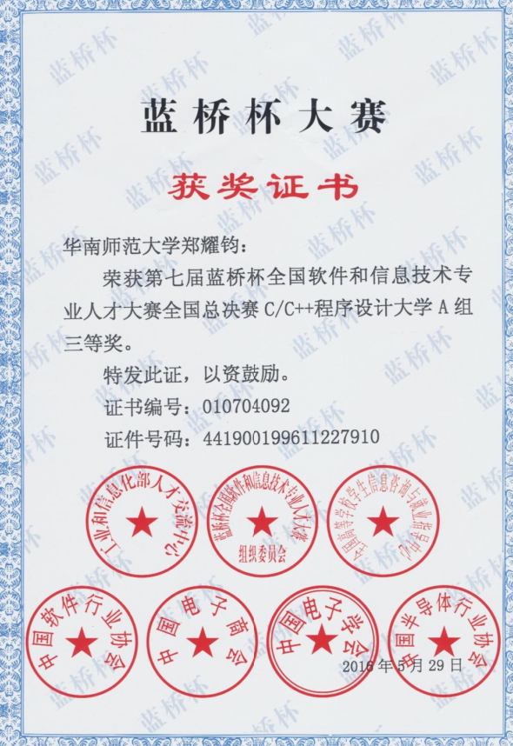

Slide 33
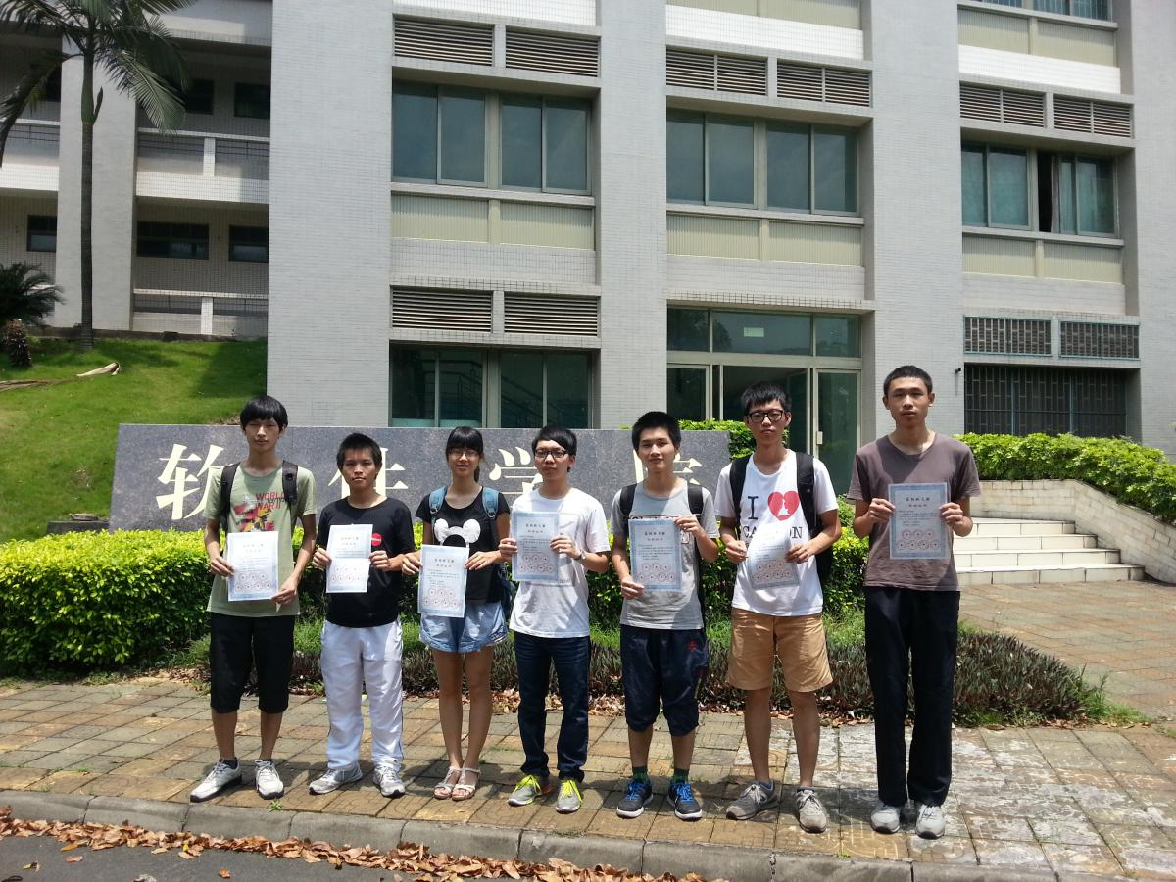
学校新闻头条： 华师学子在第六届全国软件大赛中获佳绩： http://news.scnu.edu.cn/?p=6649

Slide 34
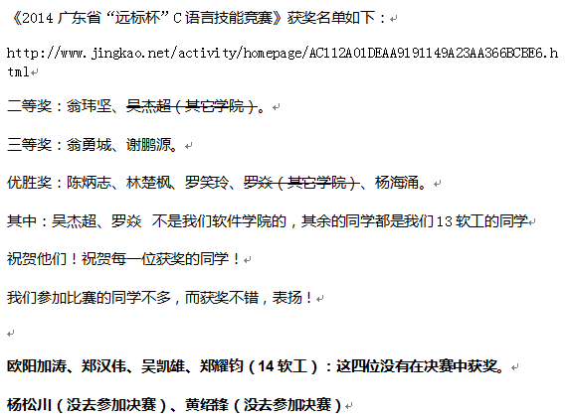

Slide 35
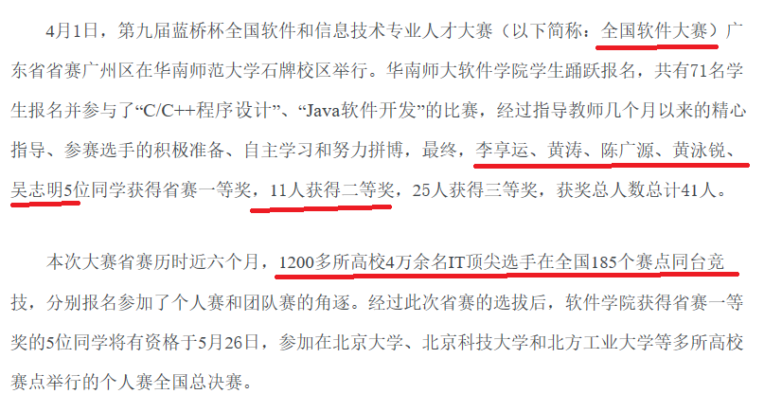
我院学生在第九届蓝桥杯全国软件大赛省赛中喜获佳绩
http://ss.scnu.edu.cn/a/20180411/1276.html

Slide 36
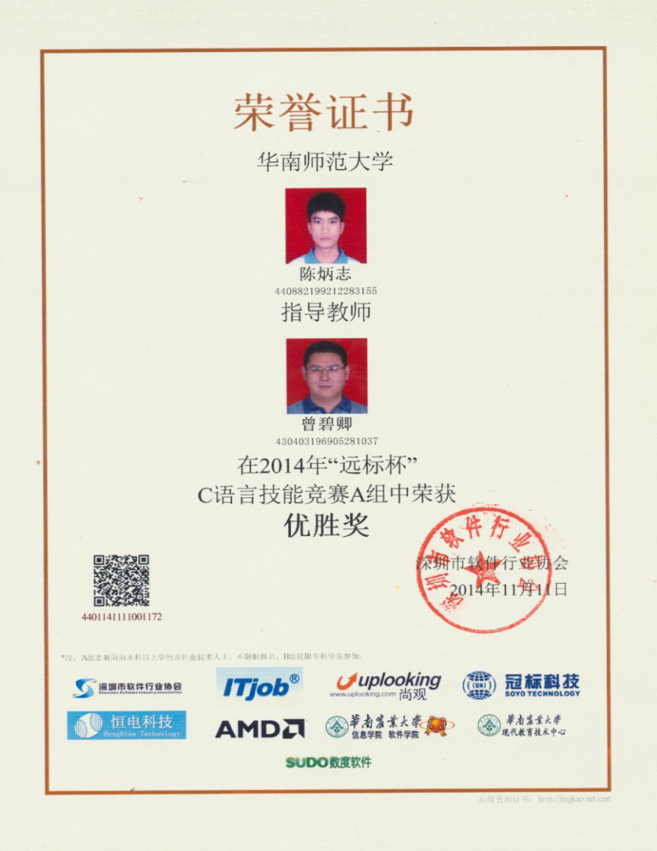
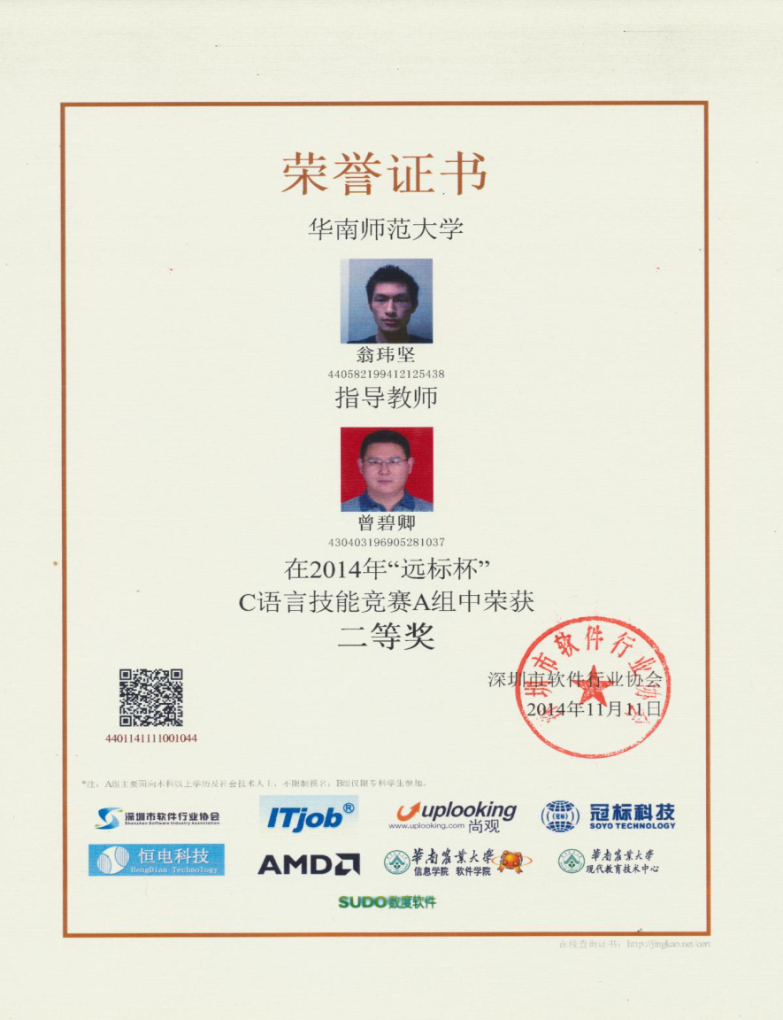

Slide 37
2013级软工的学子 2014级软工的学子 2015级软工的学子 2016级软工的学子 2017级软工的学子 已经灿烂过啦、表现过啦、辉煌过啦…… 2018级软工的学子，我们该怎么办？
2018级的责任、需要担当
一代又一代学子，薪火相传

Slide 38
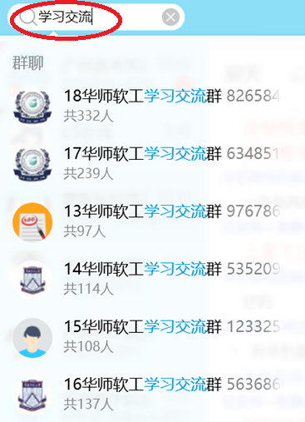
2018级需要有一个“学习交流”QQ群： 群名称：18华师软工学习交流群

Slide 39
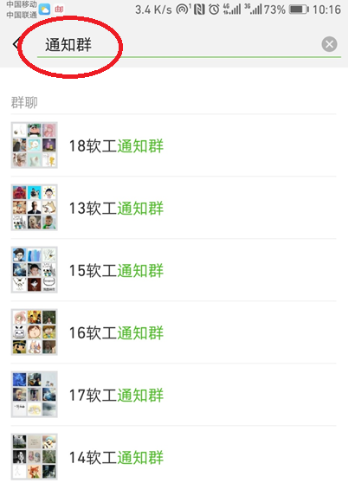
2018级需要有一个“通知”微信群： 微信群名称：18软工通知群

Slide 40
特别实践一： 面对面建群【微信群】： 密码：09**

Slide 41
特别实践二： 编辑一条短信，内容格式是（不能多字、不能少字）： 18软工*班*** 如：18软工1班陈秋乐 发送到曾碧卿老师的手机上： 13760895528

Slide 42
谢谢同学们！

